Slide 1
Sincronización de relojes en Ambientes Distribuidos
Fernando L. Romero
fromero@lidi.info.unlp.edu.ar
III-Lidi
(Instituto de Investigación en Informática LIDI)
Diseño de Sistemas de Tiempo Real - Sincronización de relojes

Slide 2
Sincronización de relojes en Ambientes Distribuidos:
Necesidades de hora exacta
Logins y Transacciones en Bases de Datos Distribuidas
Stock de compras y ordenes de venta
Timestamps de documentos seguros (con certificado de encriptación)
Control de tráfico de aviación y reporte de posición
Comienzo y monitoreo de programas de radio y televisión
Detección de intrusiones, localización y reportes
Sincronización de multimedia en teleconferencias de tiempo real
Sincronización y orden de eventos en simulación interactiva
Monitoreo, medida y control de redes
Detección temprana de fallas de dispositivos de infraestructura de redes y equipos de aire acondicionado
Juegos y aplicaciones de entrenamiento distribuidas
Paraleleismo masivo (250Kprocesadores)
Diseño de Sistemas de Tiempo Real - Sincronización de relojes

Slide 3
Sincronización de relojes en Ambientes Distribuidos
Breve historia de la medición del tiempo
Día solar: movimiento de rotación de la tierra
Inconveniente: va aumentando
Día solar medio: 86.400 seg
Tiempo Medio de Greenwich o GMT (Greenwich Mean Time)
1926:Tiempo Universal (UT), contando con diversas versiones:
  UT0: Tiempo sidereo (el obtenido por observaciones astronómicas)
  UT1: UT0 introduciéndole una corrección por el movimiento de los polos.
  UT2: UT1 corregido por las variaciones en el tiempo de rotación de la tierra
1950: Reloj atómico: 10 exp -13 de error
1958: Tiempo Atómico Internacional (TAI)
Debido a que el tiempo de rotación de la tierra aumenta a través de los años y por consecuencia el día solar medio con que se calcula UT2, surgieron desviaciones con la hora TAI
Cada vez que esta diferencia supera 0,9 segundos se le agrega un segundo a TAI. Estos segundos son denominados “leap seconds”.
La hora así obtenida se la denomina UTC (Universal Coordinated Time) que sirve de base de tiempo al sistema GPS.
Si UTC y UT2 difieren en mas de 0,9 segundos, se agrega (o quita) un segundo a UTC
1967: Redefinición del segundo: duración de 9.192.631.770 períodos de la radiación asociada a la transición hiperfina del estado base del átomo de cesio 133, con la siguiente observación: el estado base se define con campo magnético cero.
1972:. Se agrega el primer segundo intercalar UTC distinto de TAI
Diseño de Sistemas de Tiempo Real - Sincronización de relojes

Slide 4
Sincronización de relojes en Ambientes Distribuidos
UTC y GPS
Un reloj atómico tiene un exactitud acotada a 1 parte en 10 exp 13
Allan demostró que es posible por medios estadísticos, obtener de un arreglo de relojes una hora con mayor exactitud de la que posee cada reloj individualmente
Los relojes atómicos utilizan este método alcanzando exactitudes superiores
Esta hora ajustada (UTC) es distribuida por GPS
Los satélites de GPS han pasado a ser los mejores proveedores de hora exacta
Este sistema es usado como fuente de hora y para comunicar este dato a diferentes locaciones a través del planeta
GPS suministra tres tipos de hora:
  Hora GPS
  UTC tal como la estima y produce el Observatorio Naval de Estados Unidos
  La hora de cada reloj atómico que funciona libremente en cada satélite de GPS
La estación maestra de control (Fuera Aerea EEUU) reúne los datos de los satélites de GPS en 5 estaciones de monitoreo alrededor del planeta
Un programa de software implementa el filtro de Kalman para estimar el error de hora, frecuencia, deriva de frecuencia, y los parámetros de la órbita Kepleriana para cada uno de los satélites y el funcionamiento de sus relojes
Dicha información es enviada a cada satélite para que la difundan en tiempo real
Este proceso provee hora GPS a través de la constelación de satélites con un error de nanosegundos y un error en la posición de los satélites mismos de pocos metros
GPS no tolera la introducción de “leap seconds”
Cuando se inicia en 1980 el sistema GPS toma la hora de UTC, hoy GPS todavía está muy cerca de TAI menos 19 segundos
La especificación de la hora en GPS es que debe ser mantenida dentro de un microsegundo de UTC modulo un segundo.
Receptor de radio para obtener hora de satélite GPS es mucho mas caro que computadora
Diseño de Sistemas de Tiempo Real - Sincronización de relojes

Slide 5
Sincronización de relojes en Ambientes Distribuidos. Ejemplo de problema
Sistema centralizado: hora única
Un proceso requiere hora: hace una llamada al sistema y el kernel responde
Si un proceso A requiere la hora y luego un proceso B, la hora de B será posterior a la de A (o a lo sumo igual) siempre, pero nunca anterior
Conseguir esto en un sistema distribuido no es trivial
Ejemplo de problemas causados: Ejecución de make
Un archivo modificado (hora: la de la máquina que corre el editor) puede tener hora posterior a la ejecución de make (que puede ser ejecutado desde otra máquina) y el ejecutable obtenido no contiene las últimas modificaciones
Diseño de Sistemas de Tiempo Real - Sincronización de relojes

Slide 6
Sincronización de relojes en Ambientes Distribuidos
Reloj del hardware
Oscilador electrónico estabilizado con cristal de cuarzo.
La frecuencia de oscilación dependerá de tres factores:
  La forma en que se corte el cristal.
  El tipo de cristal.
  La magnitud de la tensión.
Registro contador incrementa su valor en 1 por cada ciclo del oscilador.
Reloj de tiempo real: alimentado a batería funciona con apagada. Cuenta en horas, minutos y segundos, puede ser puesto en hora, y a través de puertos de comunicación, se puede consultar su estado a través de llamadas a funciones del BIOS.
Timer:
  Oscilador de frecuencia estabilizada a cristal de cuarzode 1.193.000 hz independiente de la velocidad de la CPU
  Registro acumulador que cuenta oscilaciones
  Registro mantenedor que mantiene el valor prefijado desde el cual inicia cuenta acumulador (acceso usuario)
  Registro de configuración, también accesible por el usuario para modificarlo, que permite diferentes modos del timer:
    un solo recorrido de cuenta
    realizar el conteo en forma ascendente o descendente
    al terminar un conteo vuelve a empezar.
  Al concluir cuenta emite señal conectada a interrupción
Diseño de Sistemas de Tiempo Real - Sincronización de relojes

Slide 7
Sincronización de relojes en Ambientes Distribuidos
Reloj del hardware
  Interrupción número 8
  Se actualiza el time of day de la BIOS
    registro de 4 bytes
    almacena cantidad de interrupciones desde que se encendió la máquina
    El valor de time of day formateado se adiciona al tiempo real (se lee una única vez al encenderse la máquina)
    Al terminar actualización se llama a la interrupción de software 1C
      apunta a manejador que ejecuta IRET
      se cambia por el realizado por el usuario, y así utilizamos interrupción por tiempo
      reestablecer manejador original al no utilizar más el del usuario
  Veces por segundo que se activa la interrupción depende del valor almacenado en el registro mantenedor
  Depende de los SO
    DOS y Windows se almacena el mayor valor que soporta el registro mantenedor, 65536, provocando 18,2 interrupciones por segundo (1193000/65536)
    Linux se puede cambiar al compilar el kernel (por defecto 100 por segundo)
    En UNIX 1000 por segundo, recompilando con options MICRO_TIME se obtiene resolución de microsegundo
  Alterar estos valores cambia funcionamiento de dispositivos que utilizan el time of day para su funcionamiento (Ej: el time-stamps de los archivos)
  Común en aplicaciones de TR
  Aumentar la resolución: disminuir valor de registro mantenedor (ojo time of day y tiempo cambios de contexto
  Uso en lenguajes de programación en operaciones de tiempo(delay de C)
Diseño de Sistemas de Tiempo Real - Sincronización de relojes

Slide 8
Sincronización de relojes en Ambientes Distribuidos
Reloj del hardware
TSC: procesadores modernos tienen un registro en el que llevan cuenta de los ciclos del oscilador de la CPU desde su arranque (Time Stamp Counter)
Instrucciones de assembler que permiten saber su estado
RDTSC en el caso de la familia Intel (ReaD TSC)
No genera interrupciones (consulta x polling)
Tamaño del registro acumulador crucial, en combinación con frecuencia oscilador tiempo máximo que rebasará registro y comenzará la cuenta de 0
En algunos procesadores es de 32 bits, en Intel es de 64 bits, permitiendo a un procesador con frecuencia de oscilador de CPU del orden de Ghz contabilizar tiempos del orden de años sin rebasar
Ejemplos de consulta de tiempo mediante RDTSC en una máquina con procesador Intel:
static __inline__ unsigned long long int rdtsc(void)
{
unsigned long long int x;
__asm__ volatile (".byte 0x0f, 0x31" : "=A" (x));
return x;
}
Diseño de Sistemas de Tiempo Real - Sincronización de relojes

Slide 9
Sincronización de relojes en Ambientes Distribuidos
Reloj del hardware
CPUID
En el siguiente ejemplo, la instrucción de división en punto flotante toma mucho tiempo. Potencialmente la rdtsc que sigue puede ejecutarse, con lo cual no computa los ciclos de ejecución del fdiv.
rdtsc ; lee time stamp
mov time, eax ; copia el contador en una variable
fdiv ; floating-point div
rdtsc ; rtsc
sub eax, time ; hace la diferencia
Es necesario serializar la ejecución de las instrucciones, evitando la ejecución fuera de orden, me diante la instrucción CPUID
cpuid ; force all previous instructions to complete
rdtsc ; read time stamp counter
mov time, eax ; move counter into variable
fdiv ; floating-point divide
cpuid ; wait for FDIV to complete before RDTSC
rdtsc ; read time stamp counter
sub eax, time ; find the difference
Diseño de Sistemas de Tiempo Real - Sincronización de relojes

Slide 10
Sincronización de relojes en Ambientes Distribuidos
Reloj del hardware
Usando RDTSC en la misma sección de código, se pueden obtener diferentes resultados debido a efectos de la caché
Esto es debido a que la primera vez que se ejecuta busca la instrucción en memoria y la segunda en caché
Este efecto debe ser tenido en cuenta
Esto se logra cargando la instrucción antes de la sección a medir, ejecutandola una vez antes
Esta técnica se conoce como "cache warming".
Esta técnica se aplica también a datos, se debe “tocar” todos los datos, haciendo antes una referencia en el código para lograr que se carguen en cache.
Este método solo se aplica para cantidades pequeñas de datos, dada la cacidad limitada de la cache
Los sistemas de ahorro de energía alteran la frecuencia del reloj de la CPU, cambiando por consiguiente los valores de TSC
En CPUs con multicores hay diferentes TSC
En los últimos Intel incluyen un constant rate TSC (identificado por la constante_tsc flag en Linux's /proc/cpuinfo). En estos procesadores se lee el TSC a la máxima frecuencia independientemente de la de trabajo.
Las últimas versiones de Linux aseguran, además, que TSC será monotónico creciente.
Diseño de Sistemas de Tiempo Real - Sincronización de relojes

Slide 11
Sincronización de relojes en Ambientes Distribuidos
Reloj del hardware
El HPET (High Precision Event Timer) es otro timer presente en las computadoras personales
Desde el 2005 forma parte del chipset de la placa madre
Los SO anteriores no soportan HPET y usan otros timers de hardware
Consiste de un contador de 10 MHz 64 bit y tres comparadores independientes de 64 bit
El chip HPET chip también incluye 29 comparadores adicionales de 32 bit para generación de interrupciones aleatorias
Suele haber problemas al configurarlas en algunos SO en sistemas con CPU multicore
Se programan a traves de puertos I/O
Los usan las mother con DDR-RAM (2 HPET chips)
El HPET puede programarse en modo de one-shot (un disparo) o periodico
HPET está integrado en el Northbridg
Puede producir interrupciones periódicas de alta resolución y se usa para sincronizar streams de multimedia, evitando el uso de RDTSC
Reemplaza al 8254, sobre todo en tareas de scheduling
Algunos placas poseen ambos
Los SO siguientes no usan el HPET: Windows XP, Windows Server 2003, y anterioresversiones de Windows, Linux kernels anteriores al 2.6.
Usan HPET: Windows Vista, Windows 2008, Windows 7, versiones x86 de Mac OS X, Linux a partir del kernel 2.6, FreeBSD y OpenSolaris.
Diseño de Sistemas de Tiempo Real - Sincronización de relojes

Slide 12
Sincronización relojes en Ambientes Distribuidos
Reloj de Software
Dispositivos de software que toman señales de los diferentes dispositivos de hardware, elaboran algún tipo de contabilidad de dichas señales
Ejemplo: gettimeofday de C da resolución 1 microsegundo, haciendo una combinación entre la consulta a time of day y TSC
Puede comprobarse ejecutando:
#include <time.h>
#include <sys/time.h>
#include <stdio.h>
int main(int argc, char**argv)
{
struct timeval tv1, tv2;
gettimeofday(&tv1, NULL);
do { gettimeofday(&tv2, NULL);
} while (tv1.tv_usec == tv2.tv_usec);
printf("Difference: %d us\n", tv2.tv_usec - tv1.tv_usec + 1000000 * (tv2.tv_sec - tv1.tv_sec));
return 0;
}
En un reloj de hardware, cambiar parámetros es dificultoso, cuando no imposible
Un reloj de software será un registro de memoria cuyo contenido se incrementa con el tick del reloj de hardware multiplicado por una constante
Variando la constante y el valor inicial del registro, se puede adelantar o atrasar el reloj
Se sincronizan relojes de software
Diseño de Sistemas de Tiempo Real - Sincronización de relojes

Slide 13
Sincronización relojes en Ambientes Distribuidos
Manejo del tiempo en Linux
Estructura de datos para el tiempo
  Para representar una precisión de segundos se utiliza la estructura time_t:
linux/include/linux/types.h
typedef __kernel_time_t time_t; /*segundos, definido como long*/
Para representar una precisión de microsegundos se utiliza la estructura timeval:
linux/include/linux/time.h
struct timeval {__kernel_time_t tv_sec; /* segundos, definido como long*/
__kernel_suseconds_t tv_usec; /* microsegundos, definido como long*/};
Para representar una precisión de nanosegundos se utiliza la estructura timespec:
linux/include/linux/time.h
struct timespec {__kernel_time_t tv_sec; /* segundos, definido como long*/
long tv_nsec; /* nanosegundos */};
Un tipo para el tiempo de los procesos: El tipo clock_t representa las marcas del reloj, es un long. Dependiendo de la interface, las marcas de aquel clock_t significa la frecuencia del temporizador actual del sistema(HZ) o CLOCKS_PER_SEC.
linux/include/linux/types.h
typedef __kernel_clock_t clock_t; /*que esta definido como un long*/
Diseño de Sistemas de Tiempo Real - Sincronización de relojes

Slide 14
Sincronización relojes en Ambientes Distribuidos
Manejo del tiempo en Linux
POSIX Clocks
Es un estándar para implementar y representar fuentes de reloj. El tipo clockid_t representa un especifico reloj POSIX, Linux soporta actualmente 7(próximamente 8 con CLOCK_BOOTTIME que es igual que CLOCK_MONOTONIC, pero incluye tiempo en suspensión(como el medido por read_persistent_clock()). Esto permite a las aplicaciones obtener un reloj monotonico
que cuenta también en suspensión). Los más importantes:
CLOCK_REALTIME_COARSE: El reloj de tiempo real de todo el sistema(wall time). Setear este
reloj requiere de un privilegio especial.
CLOCK_MONOTONIC_COARSE: Un reloj incrementado monotonicamente que no es seteable por algún proceso. Este representa el tiempo transcurrido desde algún punto de comienzo específico, tal como el inicio del sistema.
CLOCK_PROCESS_CPUTIME_ID: Una alta resolución, reloj por proceso disponible desde el
procesador. Por ejemplo, sobre arquitecturas i386, este reloj usa el TSC.
CLOCK_THREAD_CPUTIME_ID: Similar al reloj por proceso, pero único para cada thread en un proceso.
Diseño de Sistemas de Tiempo Real - Sincronización de relojes

Slide 15
Sincronización relojes en Ambientes Distribuidos
Manejo del tiempo en Linux
POSIX define varias fuentes de tiempo/reloj, pero solo requiere CLOCK_REALTIME_COARSE. Por lo que este será el código realmente portable. Están definidos en linux/include/linux/time.h
Los IDs de varios relojes del sistema (for POSIX.1b interval timers):
#define CLOCK_REALTIME 0
#define CLOCK_MONOTONIC 1
#define CLOCK_PROCESS_CPUTIME_ID 2
#define CLOCK_THREAD_CPUTIME_ID 3
#define CLOCK_MONOTONIC_RAW 4
#define CLOCK_REALTIME_COARSE 5
#define CLOCK_MONOTONIC_COARSE 6
Diseño de Sistemas de Tiempo Real - Sincronización de relojes

Slide 16
Sincronización relojes en Ambientes Distribuidos
Manejo del tiempo en Linux: Obteniendo tiempo
Desde menor a mayor precisión las funciones serían:
/*resolución de segundos*/
#include <time.h>
time_t time (time_t *t);
/*resolución de microsegundos*/
#include <sys/time.h>
int gettimeofday (struct timeval *tv,struct timezone *tz);
POSIX provee una interface clock_gettime() para obtener el tiempo de una fuente de tiempo especifica. Por lo tanto permite una resolución de nanosegundos.
#include <time.h>
int clock_gettime (clockid_t clock_id,struct timespec *ts);
Si bien todas estas llamadas son definidas como llamadas al sistema existen llamadas virtuales al sistema por ejemplo el gettimeofday virtual que evita los procesos y verificaciones relacionadas a las llamadas al sistema, eliminando el cambio de contexto entre contexto de usuario y de sistema.
Diseño de Sistemas de Tiempo Real - Sincronización de relojes

Slide 17
Sincronización relojes en Ambientes Distribuidos
Manejo del tiempo en Linux: Variables
El TSC cuenta los ciclos de cpu, no las marcas del SO y en caso de ser constante ya no contara los ciclos de cpu, su tasa de cambio será constante.
Jiffies: almacena marcas transcurridas desde que el sistema se inició.
Se incrementada cuando una interrupción ocurre; su extensión es la variable jiffies_64
xtime: almacena hora y fecha, estructura de tipo timespec y tiene dos campos:
tv_sec: segundos desde la medianoche del 1 de enero de 1970 (UTC).
tv_nsec: nanosegundos que han transcurrido en el último segundo
Xtime: se actualiza normalmente una vez en una marca. Los programas de usuario obtienen la hora y fecha actuales de la variable xtime
raw_time: similar a xtime pero no es ajustada por ntp.
seqlock xtime_lock: evita condiciones de excepción por accesos concurrentes a xtime.
Define regiones críticas en la arquitectura de manejo del tiempo
wall_to_monotonic: del tipo timespec, almacena el número de segundos y nanosegundos que se añadirán a xtime para obtener flujo monotónico de tiempo
Diseño de Sistemas de Tiempo Real - Sincronización de relojes

Slide 18
Sincronización de relojes en Ambientes Distribuidos
Descripción del problema
Errores entre relojes
En cada máquina el tiempo inicial y la pendiente pueden no coincidir. Debemos diferenciar entre un desfasaje inicial y un desfasaje en la frecuencia (deriva) a la cual se actualiza la hora en cada reloj (offset inicial y offset de frecuencia).
Necesidad de sincronizar valor inicial y frecuencia
No es siempre posible ajustar relojes de hardware, se ajustan relojes de software
El error a partir de la sincronización aumentara con el tiempo => necesidad de resincronizar periodicamente con un periodo que será funcion de deriva y cota aceptable de error
Tiempo
Pendiente θ1
T01
Tiempo
Rdtsc1
Pendiente θ2
T02
Rdtsc2
Diseño de Sistemas de Tiempo Real - Sincronización de relojes

Slide 19
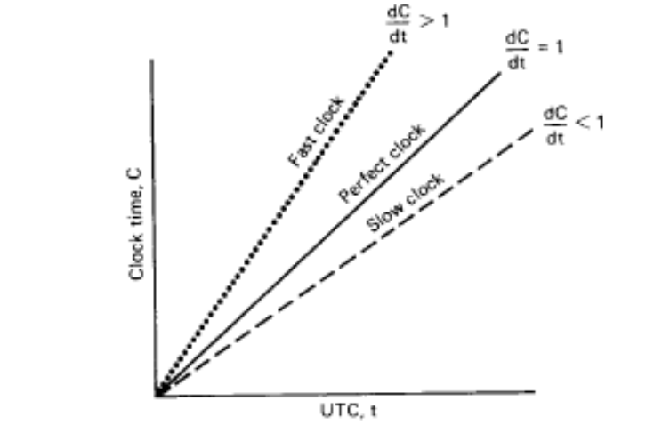
Sincronización de relojes en Ambientes Distribuidos
Descripción del problema
En el caso de sincronizar frecuencia se lo llama disciplinar el reloj.
En la figura: Variacion de hora por diferencias de frecuencias.
Una diferencia de 1 en 10exp6 (tipica variacion de relojes de cuarzo) significa un segundo por 1.000.000. Acumulativamente, 11,57 segundos por dia.
En la realidad no son rectas, la derivada no es contante, existe una segunda derivada, dependiendo de factores climaticos, y fisicos (tension de alimentación, campos magneticos) externos que afectan la física de un reloj
Dichos factores se pueden compensar pero son dificiles de predecir (como lo es el clima!) y medir (Con que referencia?)
Diseño de Sistemas de Tiempo Real - Sincronización de relojes

Slide 20
Sincronización de relojes en Ambientes Distribuidos
Descripción del problema
Sincronización externa: el ajuste dentro de un rango conocido de exactitud es con respecto a una referencia estándar de hora externa al sistema, con cierta autoridad (UTC, NTP servers, TAI, etc.).
Sincronización interna:ajuste de hora de relojes de computadoras dentro de un rango conocido de exactitud. Dos computadoras pueden estar sincronizadas entre si en un rango, diferente a cualquier estándar, incluso con cierta deriva de frecuencia común a ambas pero con un rango de ajuste respecto del estandar grande, desconocido y variable, mientras guardan un margen de error acotado entre sí.
Problema de sincronizar: pasar información de frecuencia y referencia de hora, implica mensajes cuya demora deberia estar acotada a un rango conocido. No es trivial determinar o predecir dicho rango.
Diseño de Sistemas de Tiempo Real - Sincronización de relojes

Slide 21
Sincronización de relojes en Ambientes Distribuidos
Lamport: relojes lógicos
Se analiza que sucede antes
a→b significa a antes de b
  Si en un proceso el evento b sucede después de a, entonces a→b es verdadero
  Si a es enviar un mensaje y b es recibirlo, a→ es verdadero (no puede ser recibido antes de ser enviado)
Si asigno valores en el tiempo C(a) y C(b), C(a)<C(b)
Si no se cumple, adiciono el valor necesario a C(b). Nunca resto, ya que el tiempo debe ser siempre creciente
En un mismo proceso, para dos eventos a y b C(a) debe ser diferente de C(b) (exigencia de resolución de reloj)
Diseño de Sistemas de Tiempo Real - Sincronización de relojes

Slide 22
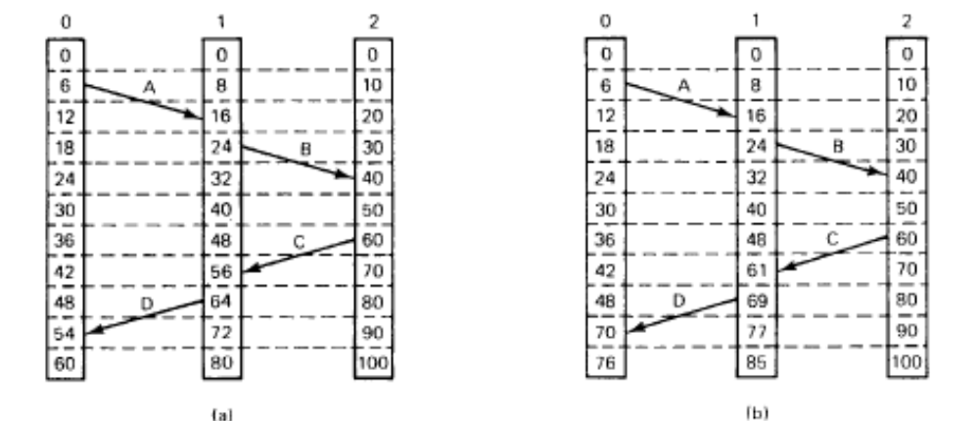
Sincronización de relojes en Ambientes Distribuidos
Lamport
No tiene un orden total en diferentes computadoras excepto los relacionados con envío y recepción de mensajes (8 de 1 respecto a 6 de 0?)
Diseño de Sistemas de Tiempo Real - Sincronización de relojes

Slide 23
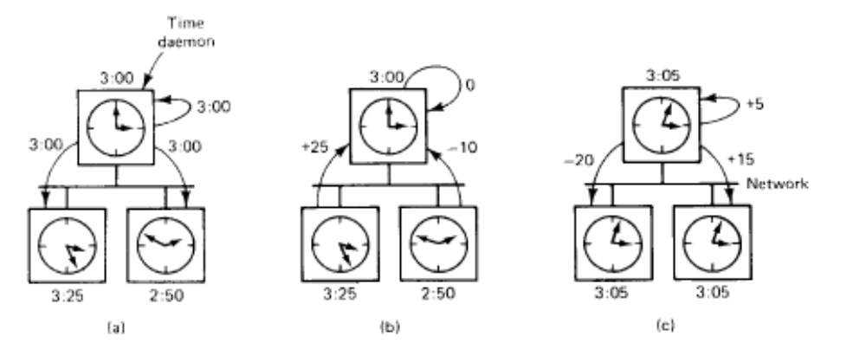
Sincronización de relojes en Ambientes Distribuidos
Algoritmo de Berkeley
El servidor es activo
Pregunta a cada cliente por su hora
Calcula el promedio, descontando los que estan lejos del mismo
Informa a cada cliente como debe cambiar la hora
Diseño de Sistemas de Tiempo Real - Sincronización de relojes

Slide 24
Sincronización de relojes en Ambientes Distribuidos
Algoritmo de Cristian
Se puede sincronizar relojes en una red a partir de disponer de una fuente de hora fiable a través de la red de comunicaciones
La variabilidad en el tiempo de demora entre envío-llegada de los mensajes (rtt/2) de sincronización introducen un error ineludible
Problema:
  A)Si el cliente tiene adelantado su reloj, debe atrasarlo, con los inconvenientes que esto conlleva.
  B)Si el rtt varia, introduce error
Una solución a A: retrasar por pasos
Una solución a B: computar varios rtt y trabajar con la moda
Diseño de Sistemas de Tiempo Real - Sincronización de relojes

Slide 25
Sincronización de relojes en Ambientes Distribuidos
Algoritmo de Cristian
Host A
Host B
t1
tida
t1 + delay
tvuelta
Troundtrip = t2 – t1
delay = Troundtrip/2
t2
t2 + delay
Diseño de Sistemas de Tiempo Real - Sincronización de relojes

Slide 26
Sincronización de relojes en Ambientes Distribuidos
Algoritmo de Cristian
% de
mensajes
Mínimo
Moda
Demora
Diseño de Sistemas de Tiempo Real - Sincronización de relojes

Slide 27
Sincronización de relojes en Ambientes Distribuidos
Implementaciones de Algoritmo de Berkeley
  Ejemplo: timed de Unix (Linux)
  timed –M → master
  timed → cliente
  Se puede correr varios master, elijen entre todos uno, pero si se caen vuelven a elegir (algoritmo de elección de generales bizantinos)
  Problemas:
    Resolución de la sincronización: 1ms.
    No toma en cuenta el rtt
    Excesivo tráfico de mensajes
    Problemas de escalabilidad por cantidad de mensajes
Diseño de Sistemas de Tiempo Real - Sincronización de relojes

Slide 28
Sincronización de relojes en Ambientes Distribuidos
Implementaciones: DTS
Utilizado por DCE. Actualmente DCE usa NTP
DTS provee un intervalo en vez de una hora.
Ejemplo en vez de reportar las 9,52, reporta (exageradamente) entre 9,51 y 9,53, dando idea del error que maneja.
DTS esta escrito en C y provee una API con las siguientes funciones básicas:
  Recuperación de información de hora en timestamps
  Conversión entre timestamps binarias que usan diferentes estructuras de hora
  Conversión entre timestamps binarias y representación ASCII
  Conversión entre hora UTC y hora local
  Manipulación de timestamps binarios
  Comparación de dos valores de hora binarios
  Calculo de valores binarios de hora
  Obtención de información de zona horaria
Usa en sus procesos internos timestamps binarios que representan UTC pero que no pueden ser directamente leídos
Diseño de Sistemas de Tiempo Real - Sincronización de relojes

Slide 29
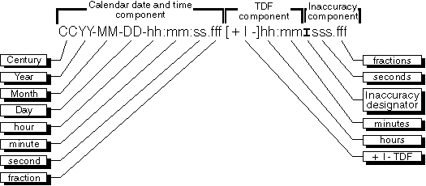
Sincronización de relojes en Ambientes Distribuidos
Implementaciones: DTS
Incluye la hora, la inexactitud de la misma, junto con otro tipo de información. Cuando uno necesita saber la hora, DTS la muestra con el siguiente formato: 1990-11-21-13:30:25.785-04:00I000.082
Cumple la norma ISO 8601. Dicha norma no especifica la inexactitud, por lo cual en este formato no se muestra
El signo +/- indica el offset respecto de la hora UTC. La presencia de este time differential factor (TDF) indica que tanto la fecha como la hora son locales del sistema y no UTC. La hora local es la UTC mas la TDF. La inexactitud (inaccuracy (I)) indica el comienzo de la información de inexactitud.
Hora relativa: es un intervalo de tiempo discreto que usualmente se suma o resta a otro tiempo. Una TDF asociada con un tiempo absoluto es un buen ejemplo
Diseño de Sistemas de Tiempo Real - Sincronización de relojes

Slide 30
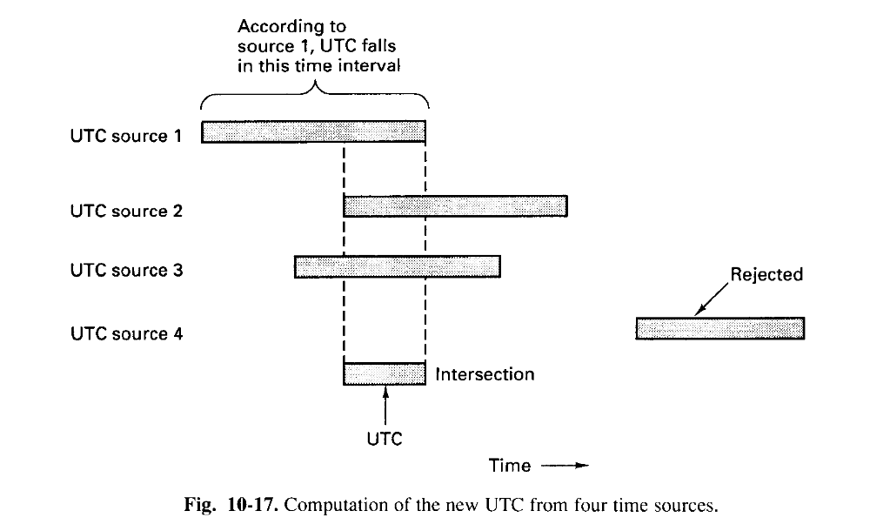
Sincronización de relojes en Ambientes Distribuidos
Implementaciones: DTS
Diseño de Sistemas de Tiempo Real - Sincronización de relojes

Slide 31
Sincronización de relojes en Ambientes Distribuidos
Implementaciones: NTP
NTP provée exactitud nominal del orden de las decenas de milisegundos on WANs,
Submilisegundos en LANs, y submicrosegundos usando una fuente de hora de precisión como un oscilador de cesio o un receptor de GPS
NTP está pensado no para sincronizar varias máquinas entre si sino para que todas den la hora correcta con el menor error posible
Utiliza varios tipos de algoritmos (Cristian, Berkeley, Varianza de Allan)
Diseño de Sistemas de Tiempo Real - Sincronización de relojes

Slide 32
Sincronización de relojes en Ambientes Distribuidos
Implementaciones: NTP
Server Un cliente envía un requerimiento y el server retorna un paquete conteniendo hora, stratum y exactitud.
Client El cliente requiere al server la información para calibrar su hora con la del server. El error máximo es determinado basandose en el RTT del paquete recibido
Peer Es un miembro de un grupo de servers. El mas exacto actua como server y los otros peer como clientes. El resultado es que el grupo tendrá una hora mas exacta que si la suministra un solo server fijo
Broadcast/multicast server Un NTP server puede operar en modo broadcast o multicast, enviando periódicamente la hora a una dirección broadcast o multicast. Se reduce el tráfico en redes con muchos clientes NTP
Broadcast/multicast client Espera paquetes NTP de direcciones broadcast o multicast. Cuando el primer paquete se recibe intenta cuantificar el delay para cuantificar el tiempo correcto en futuros broadcasts.Esto es acompañado por una serie de breves intercambios actuando como cliente-servidor comunes (no broadcast) para calcular mejor el delay. Estos intercambios pueden ser deshabilitados usando características del control de acceso de NTP.
Diseño de Sistemas de Tiempo Real - Sincronización de relojes

Slide 33
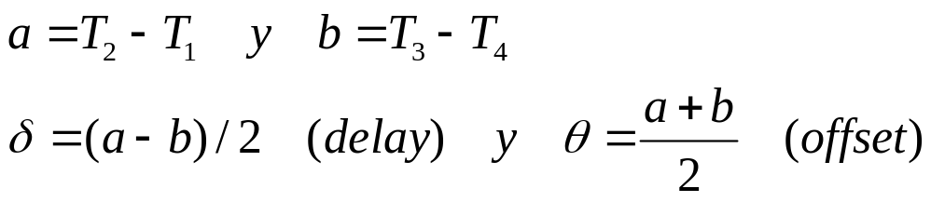
Sincronización de relojes en Ambientes Distribuidos
Implementaciones: NTP
T₂
T₃
Host A
T₁
T₄
Host B
Diseño de Sistemas de Tiempo Real - Sincronización de relojes

Slide 34
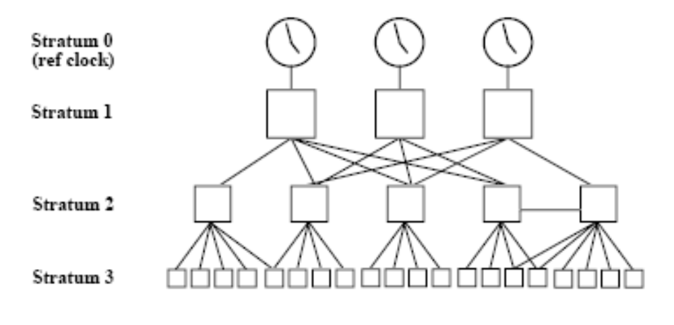
Sincronización de relojes en Ambientes Distribuidos
NTP: Stratums
Diseño de Sistemas de Tiempo Real - Sincronización de relojes

Slide 35
Sincronización de relojes en Ambientes Distribuidos
Implementaciones: NTP: ajuste de hora
Pequeños ajustes(<128ms.): ajustes graduales(slewing)
Grandes ajustes:ajuste inmediato(stepping)
Sincronización entre 10 y 100 ms. en wan, en Internet no se puede saber.
Diseño de Sistemas de Tiempo Real - Sincronización de relojes

Slide 36
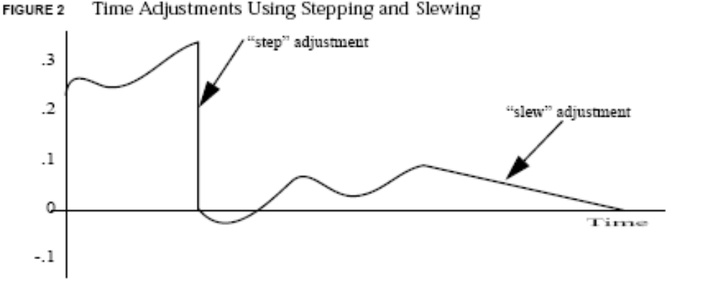
Sincronización de relojes en Ambientes Distribuidos
NTP: Ajuste de hora
Diseño de Sistemas de Tiempo Real - Sincronización de relojes

Slide 37
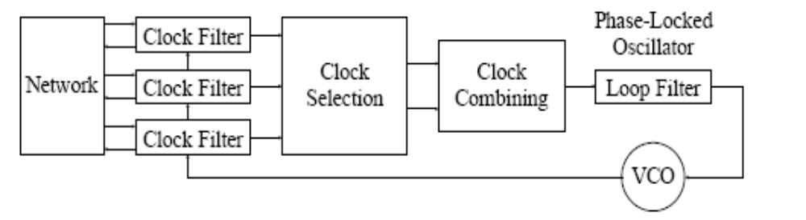
Sincronización de relojes en Ambientes Distribuidos
NTP: Esquema de un servidor
Los filtros seleccionan datos con mínimo delay
El bloque de combinación de relojes toma en cuenta el reloj seleccionado y su delay para dar la referencia a la cual se va a ajustar el VCO
El VCO es un reloj que puede variar su velocidad por medio de un valor continuo (adelantar y atrasar)
En la medida que un reloj es mas confiable, sube su peso relativo en la combinación VER EN PAG SLIDES DE NTP DISCIPLINA
Diseño de Sistemas de Tiempo Real - Sincronización de relojes

Slide 38
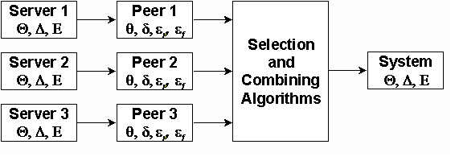
Sincronización de relojes en Ambientes Distribuidos
NTP: Análisis de flujo de datos
Θ= offset, Δ= retraso, Ε=dispersión relativas a la raíz de la sincronización del subárbol,dispersiones ε_{fase} y ε_{frecuencia} Error en fase: distinta hora (absoluta) Error en frecuencia: distinta medida de intervalos de tiempo tiempos (1 s en un reloj distinto de 1s en otro)
Diseño de Sistemas de Tiempo Real - Sincronización de relojes

Slide 39
Sincronización de relojes en Ambientes Distribuidos
NTP: Algoritmo de filtrado
Delay se calcula como rtt/2
El offset (diferencia entre relojes) como el promedio entre el par de mediciones
Con el mínimo delay se mide el mejor offset
La dispersión de fase ε_{r} es la media de las diferencias de offset sobre las últimas 8 muestras y se usa como un estimador del error
La ventana de 8 medidas se va corriendo a medida que arriban nuevos mensajes y se recalcula todo
Con los mejores valores de delay y offset son almacenados por cada peer para después procesarlos por los algoritmos de combinación y selección
La distancia de sincronización λ = εf + δ/2 se usa como distancia métrica y máximo límite de error hasta que la hora correcta esté en el rango
θ-λ≤θ₀≤θ+λ
Diseño de Sistemas de Tiempo Real - Sincronización de relojes

Slide 40
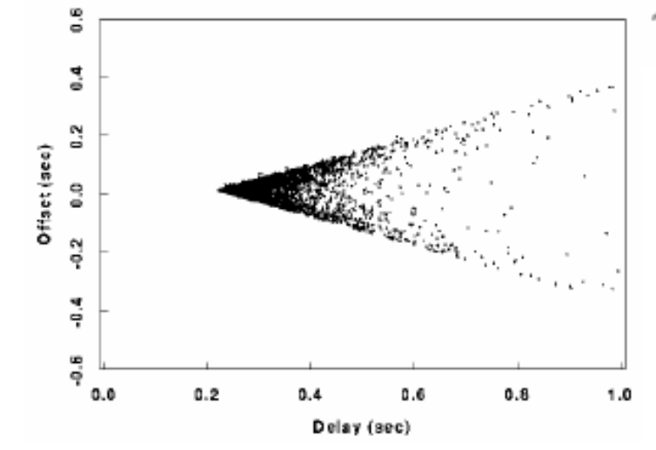
Sincronización de relojes en Ambientes Distribuidos
NTP: Algoritmo de filtrado
En el extremo de la cuña se mide el offset con menor error
Dentro de la cuña, empieza a haber un rango de error
Diseño de Sistemas de Tiempo Real - Sincronización de relojes

Slide 41
Sincronización de relojes en Ambientes Distribuidos
NTP: Algoritmo de intersección
Mazullo: algoritmo de interseccion. Para seleccionar entre varias fuentes ruidosas un tiempo confiable (accurate).
Se descartan los datos de paquetes calificados de malos y se conservan los buenos
Diseño de Sistemas de Tiempo Real - Sincronización de relojes

Slide 42
Sincronización de relojes en Ambientes Distribuidos
NTP: Algoritmo de combinación
Los datos buenos se combinan para obtener una estimación única de la hora a través de un promedio pesado
Finalmente, el reloj del sistema se disciplina en tiempo y frecuencia usando un algoritmo adaptivo respecto del jitter de la red y de la deriva de la frecuencia
Diseño de Sistemas de Tiempo Real - Sincronización de relojes

Slide 43
Sincronización de relojes en Ambientes Distribuidos
NTP: Problemas
Problemas:
  Exceso de tráfico en la red
  Falta de control sobre el proceso de sincronización
  Tiempo inicial para sincronizar largo (varios minutos hasta horas)
  Accesible solo a través de system’s calls
  (gettimeofday)
Diseño de Sistemas de Tiempo Real - Sincronización de relojes

Slide 44
Reloj local
instrucciones de ensamblador para consultar registro deCPU
utilizando la instrucción RDTSC (ReaD Time Stamp Counter)
Mediciones de los ciclos de CPU invertidos en una llamada al sistema como gettimeofday y con RDTSC
Tabla 1: Ciclos de CPU de gettimeofday y RDTSC
PC | gettimeofday | RDTSC | RDTSC + 1 división PF
PII266 | 402 | 25 | 236
XP1600 | 615 | 66 | 346
Diseño de Sistemas de Tiempo Real - Sincronización de relojes

Slide 45
Experimentación
Problemas detectados
  Asimetría Tida - Tvuelta (delay distinto de Troundtrip/2)
  Para iguales Troundtrip tida diferentes
Mejora: Determinación de error máximo
  Descomposición de Tiempo de transmisión
  Determinación de error máximo en cada tramo
  Tiempo tomado por assembler (rápido, poco invasivo)
Diseño de Sistemas de Tiempo Real - Sincronización de relojes

Slide 46
Demoras en mensajes entre hosts
Descomposición de demoras en comunicaciones
Envio | Acceso al medio | Transmisión | Prop. | Recepción | Recibo
Envío + recibo: Ping hasta buffer
Envio + Acceso al medio: Envío mas captura de paquete
Diseño de Sistemas de Tiempo Real - Sincronización de relojes

Slide 47
Bibliografía:
  Introduction to Distributed Systems de Andrew Tanenbaum
  Sistemas Distribuidos. Conceptos y Diseño, 3ª edición. Coulouris G., Dollimore J., Kinberg T
Diseño de Sistemas de Tiempo Real - Sincronización de relojes

